Slide 1
Projeto Integrador Jornada de motoristas
RoadTracker

Slide 2
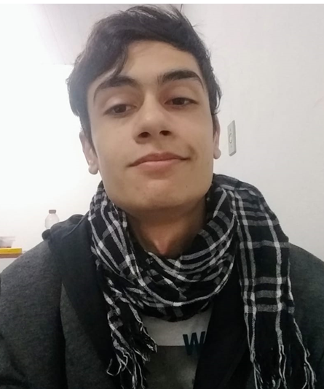



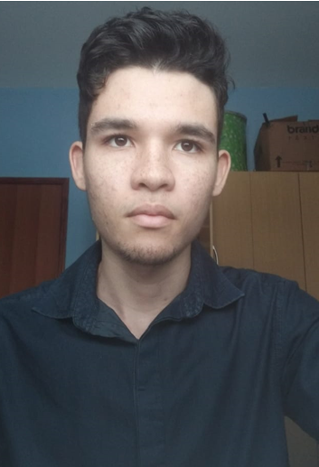

RGBA³
Rafael Furtado
Anna Yamada
Bárbara Port
Ana Clara Godoy
Giovanni Alves
Ana Carolina Lima

Slide 3
Apresentação da problemática
Desenvolver um aplicativo para gerenciar a jornada de trabalho de motoristas de caminhão, para controlar as horas trabalhadas, tempo de descanso e folgas, respeitando a LEI Nº 13.103, DE 2 DE MARÇO DE 2015.
O aplicativo deve disponibilizar as funcionalidades de planejamento, acompanhamento e controle da jornada.
Deve também ter uma interface intuitiva.
Deve emitir relatórios analíticos

Slide 4
Motivo da primeira entrega
Após o levantamento de requisitos e o backlog realizado pelo PO, nossa equipe decidiu que uma primeira entrega de valor séria um programa realizando as funções básicas de um CRUD, onde o administrador poderá cadastrar, visualizar, editar e excluir perfis.

Slide 5
O que o produto deve fazer
Operações de um CRUD para: Funcionários, Filiais, veículos e viagens
Associar filiais, veículos e viagens aos funcionários
Envio de status do motorista ao sistema
Gerar relatórios sobre a situação da viagem

Slide 6
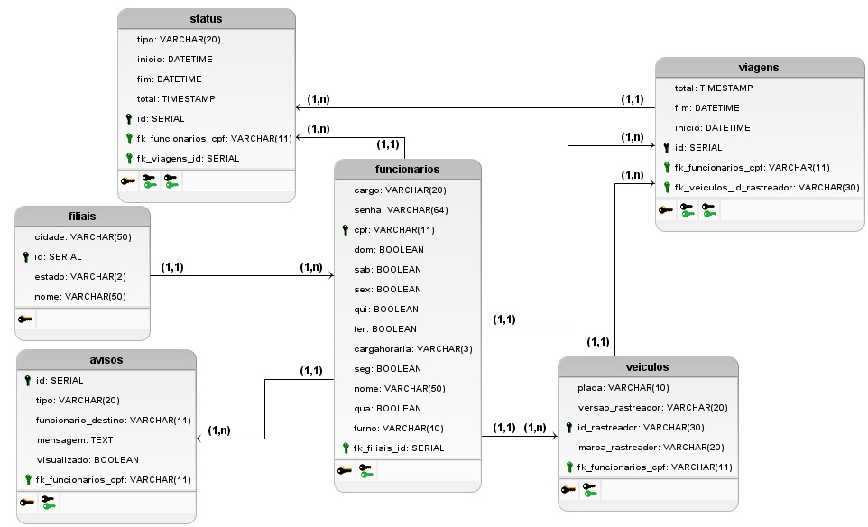
Banco de dados

Slide 7
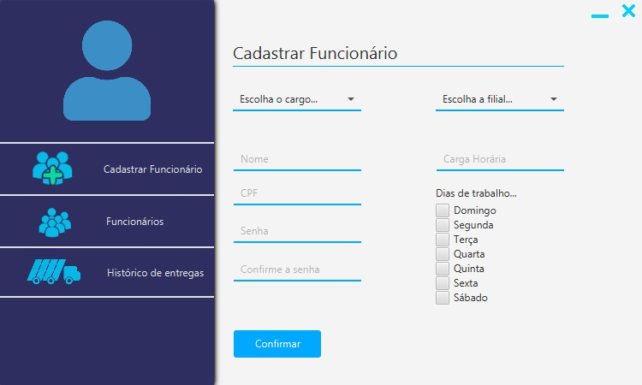
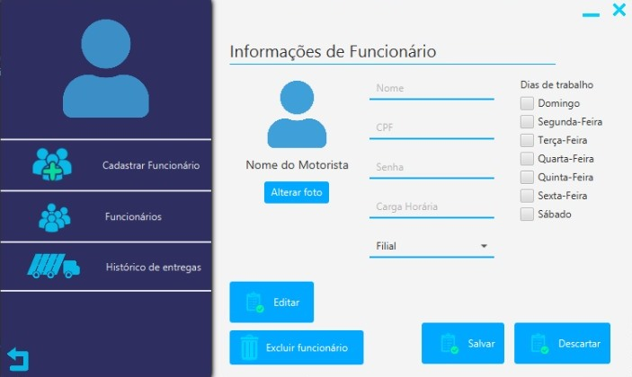
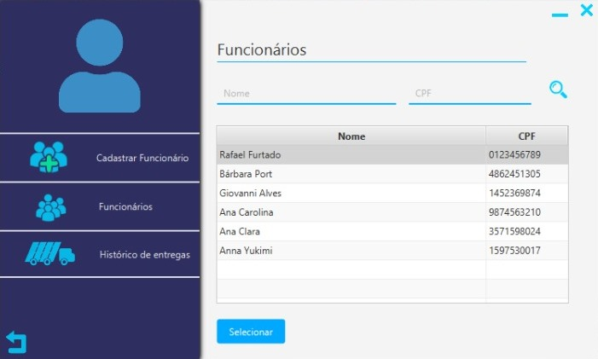
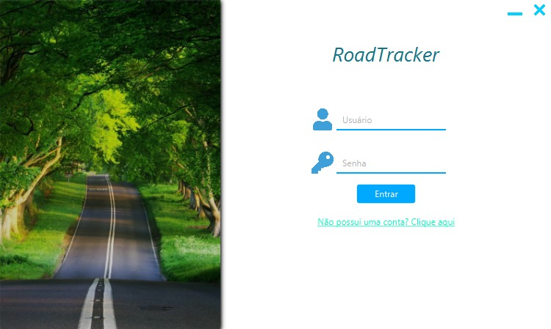
RoadTracker

Slide 8
Tecnologias utilizadas
Java (JDK 14)
JavaFX – Framework para GUIs
ORM Hibernate
PostgreSQL

Slide 9
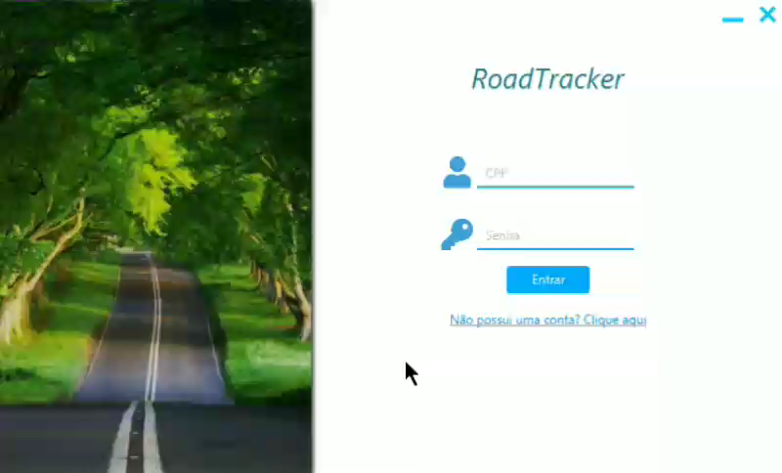
Vídeo de exemplificação de uso

Slide 10
Obrigado!
https://github.com/Syank/PI-JornadaDeMotoristas

